Slide 1
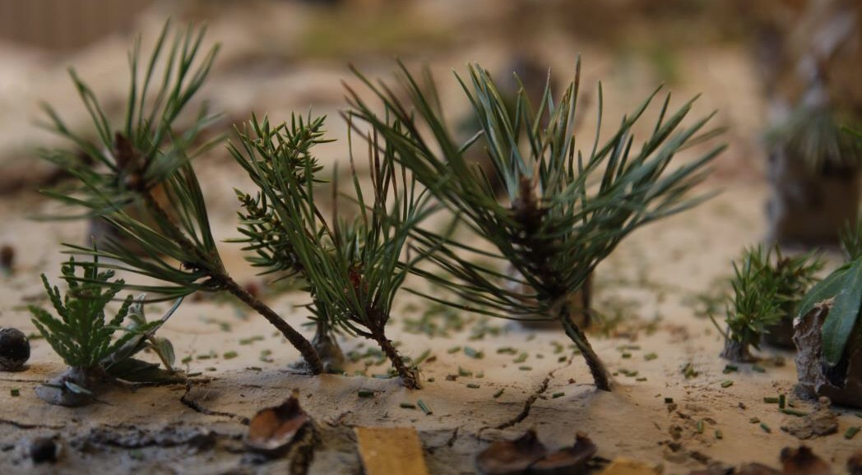
Maailma parim küla
Tallinna vaba waldorfkool 2017

Slide 2
Päikesejõe küla

Slide 3
"Südames teab iga inimene, et mets, heinamaa ja meri on ilusamad kui asfalt, tanklad, autod."
–Epp petrone

Slide 4
Kes me oleme?
Oma ümbrusest ja kaaslastest hoolivad noored inimesed.

Slide 5
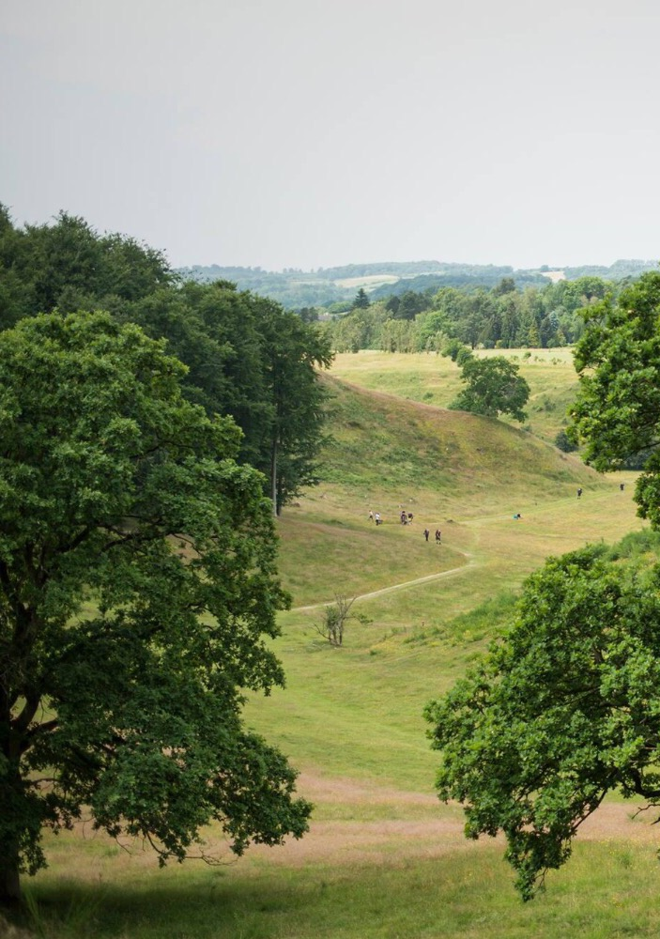
Miks on meie küla parim?
Asukoht on kaunis looduses ja hästi ligipääsetav
Elanikud on liikuvad ja vabad oma mõtetes, tunnetes ja tegudes.
Hoitakse puhtust looduse, kui ka enese suhtes.

Slide 6
Meie külas saab tegeleda iga inimene sellega , mida ta armastab.
Külas hoitakse au sees liikumist ja loodusega kooskõlas olemist. Samuti iseenda kuulamist.
Nende põhimõtete järgimine toob parema tervise.
Tervis aga on üks alustalasid õnnelik olemisele.
Õnnelikkus on sama moodi vajalik nagu ka vesi või õhk.

Slide 7
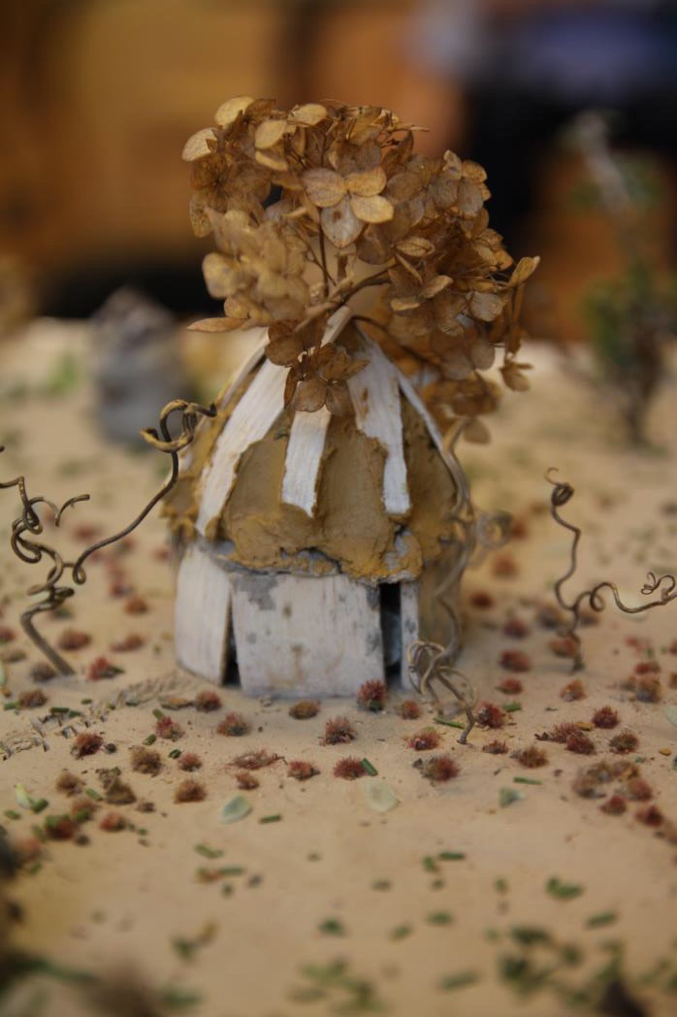
Füüsiline aspekt meie külas
Ehitised külas on ehitatud keskkonna säästlikult loodussõbralikuks.
Kogu kasutatav energia on pärit taastuvatelt loodusvaradelt
On kogukondlikud hooned, mis on üldkasutatavad.
Ülejäänud on eramajad, kus elatakse perekonniti või korteritega majad, kus saab elada ka üksi.

Slide 8
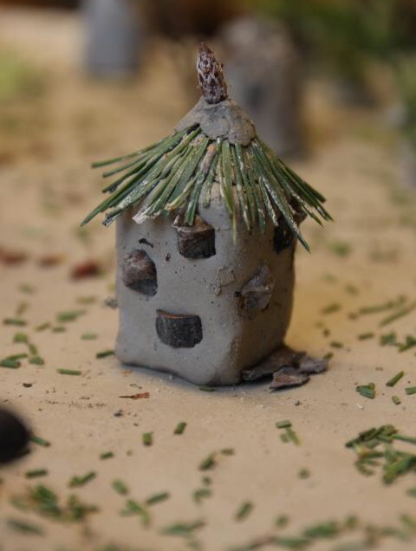
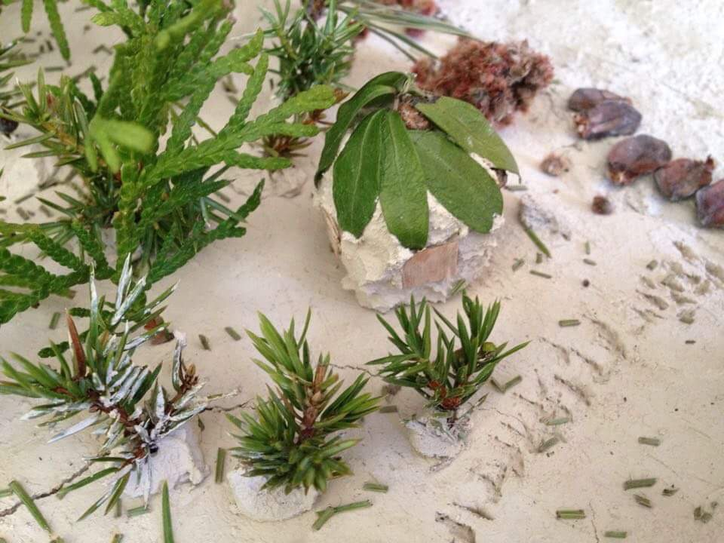

Slide 9
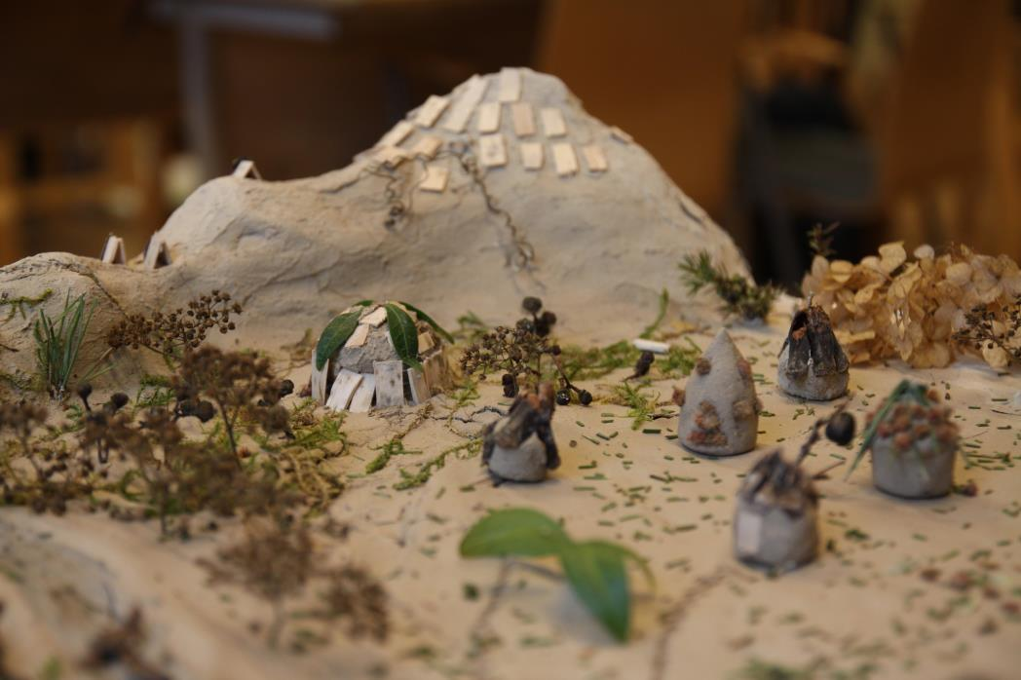

Slide 10
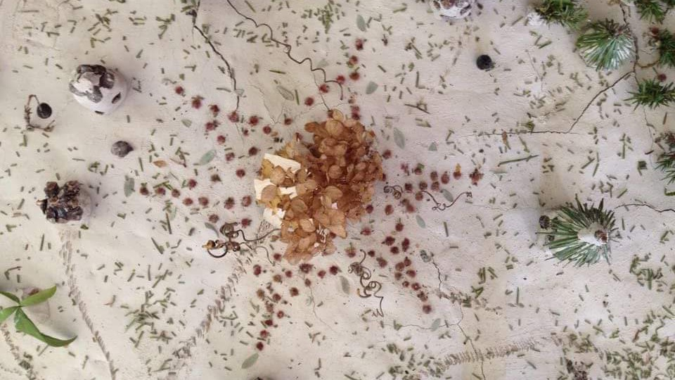
Kogukonna maja
Koosolekute ruumid
Kool ja mängurühm
Kohvik, väike pood ja raamatukogu

Slide 11
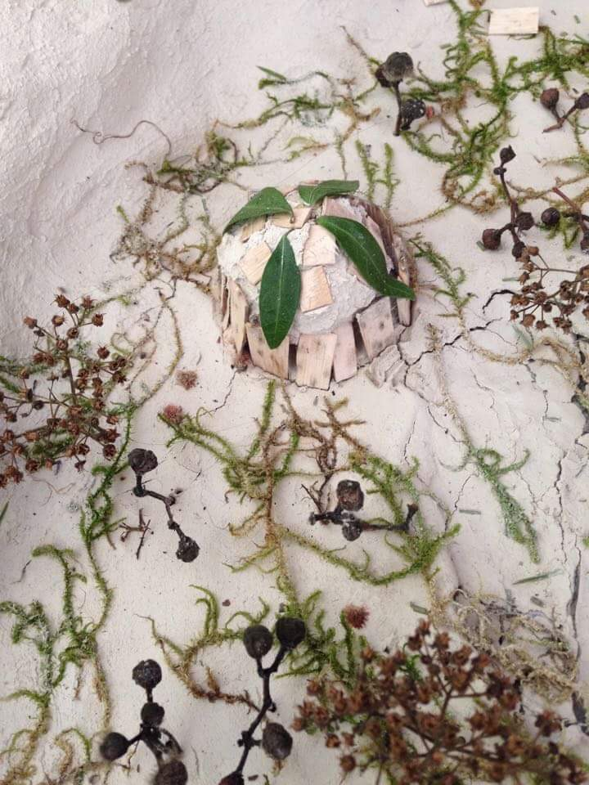
Kasvuhoone,
Põllud ja aiad ning karjamaad
Kuppelkasvuhoone
Vilja ja juurvilja põllud
Puuviljaaiad
Ürdi- ja lillepeenrad
Karjakoppel ja suur loomade varjualune talveks

Slide 12
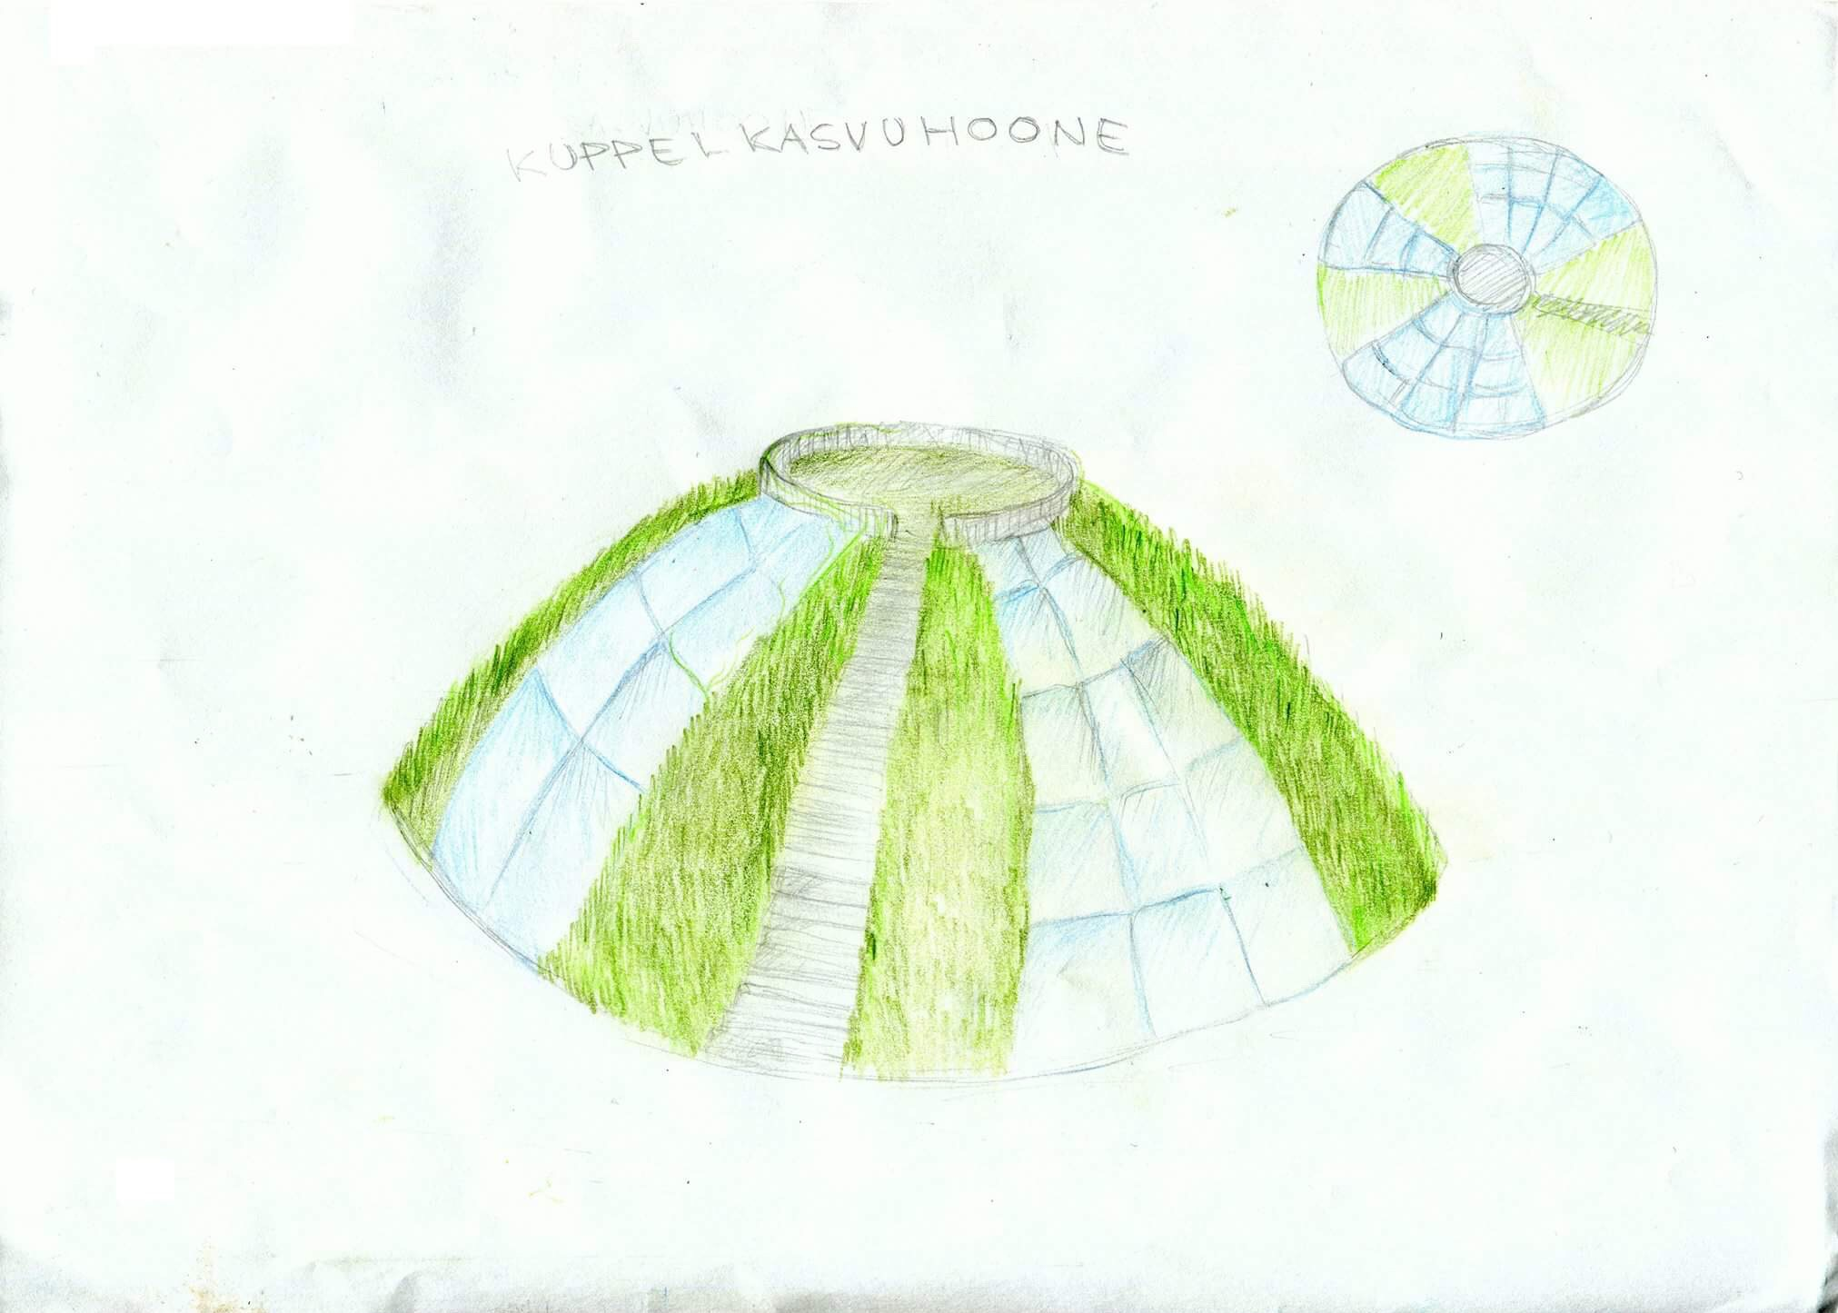

Slide 13
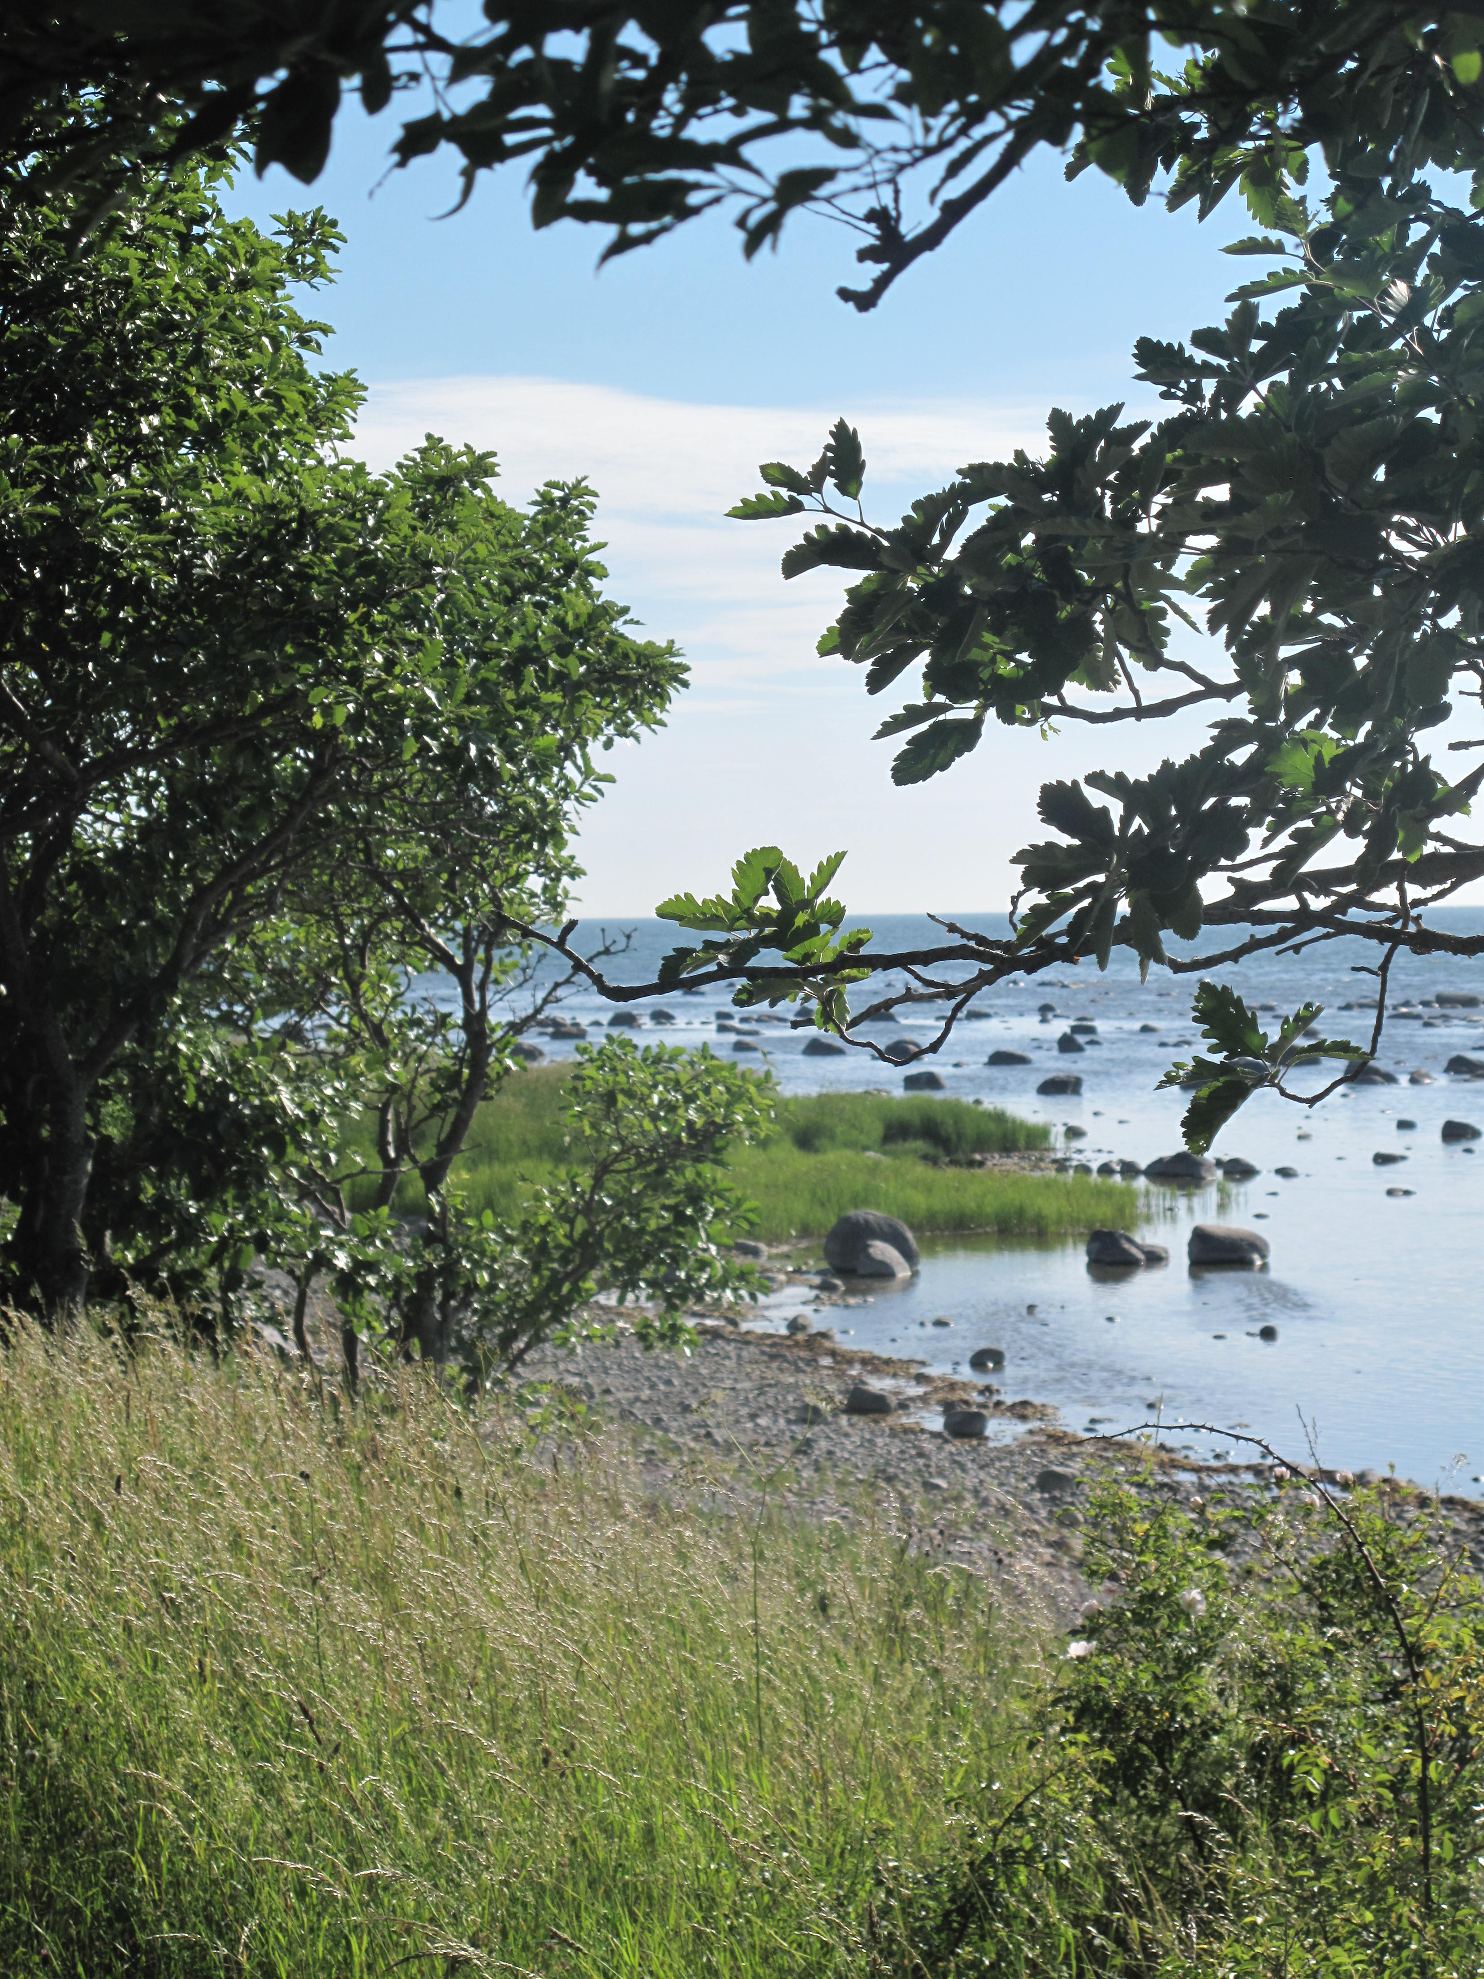
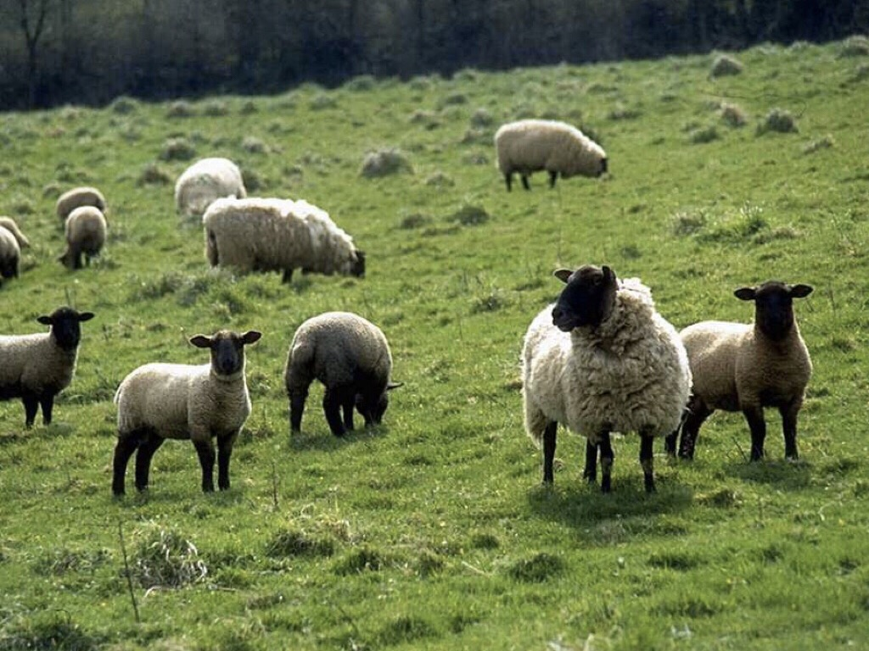

Slide 14
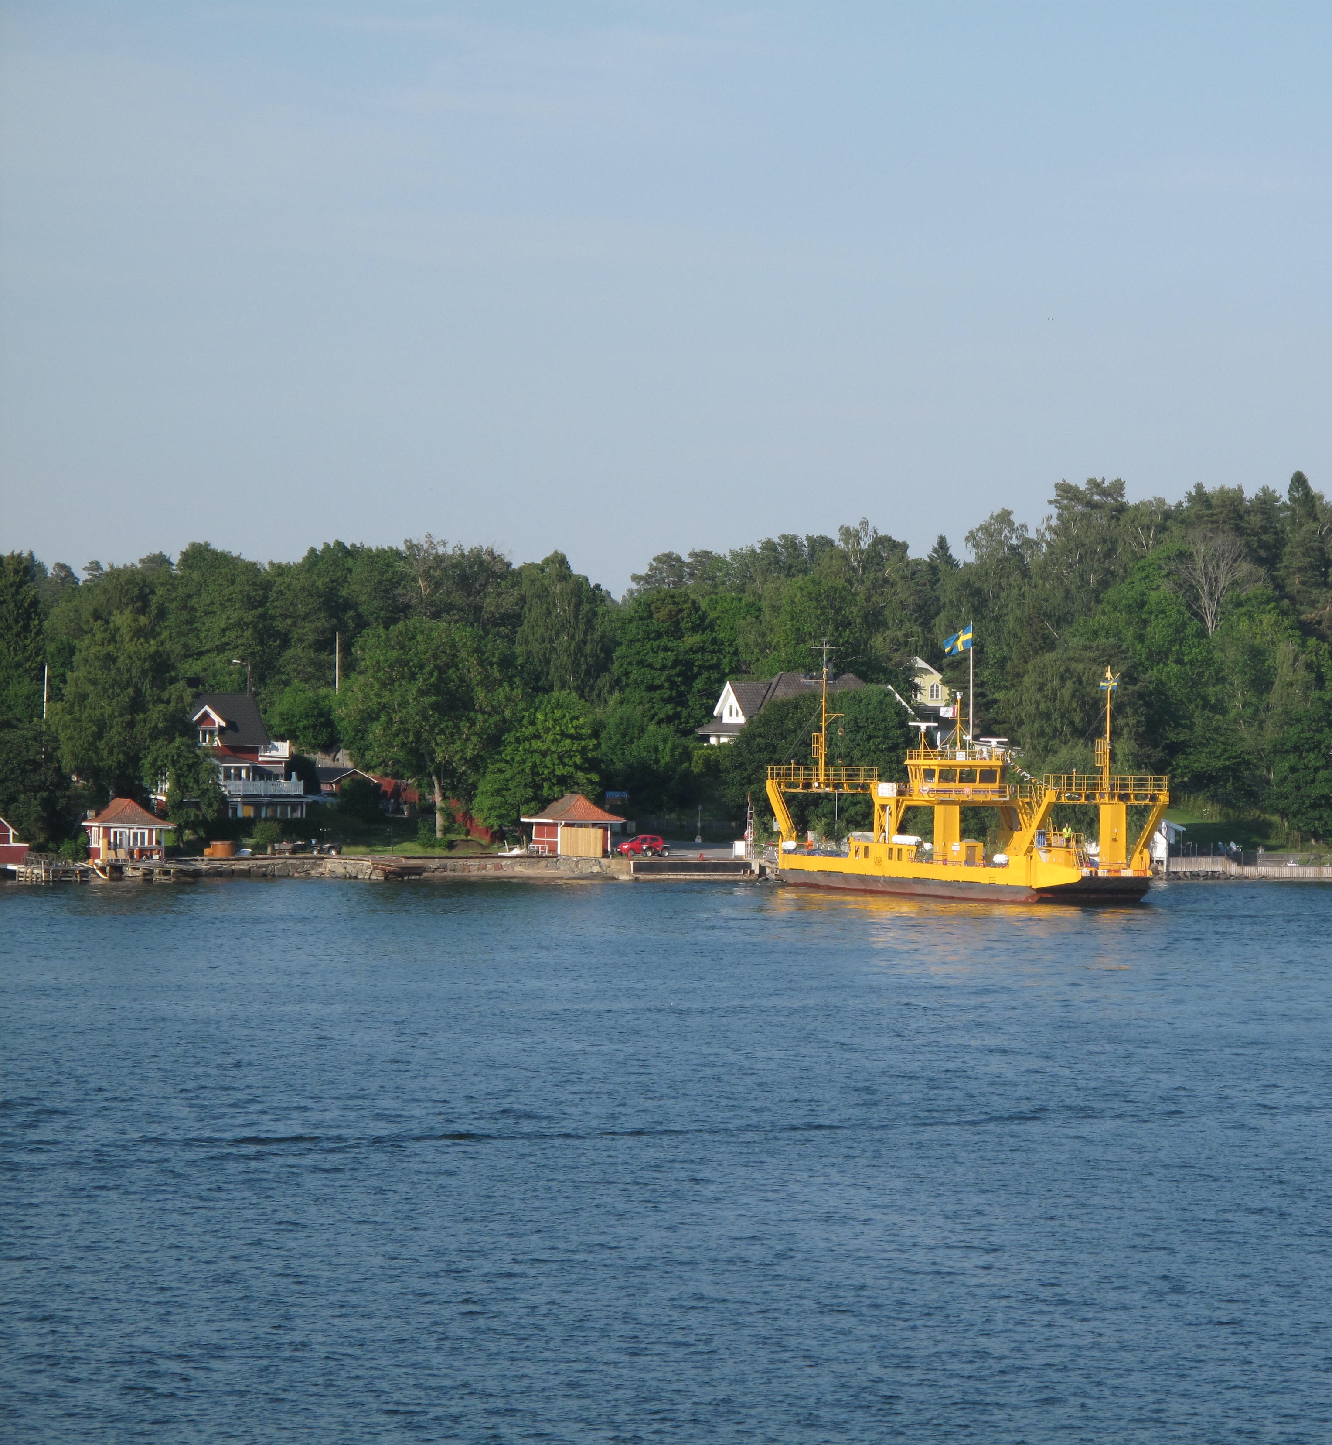
Muud ehitised
Paadisillad
Muul
3 silda
Päikesepaneelid
Hüdroelektrirattad
Mägimajakesed
Parkla
Matkarajad

Slide 15
Sotsiaalne aspekt meie külas
Kogukonnamaja on suhtlemise koht: seal asub kool, kus saavad lapsed haridust ja väiksemate laste kogunemispaik- mängutuba.
Meie külas on kaks juhtimise gruppi: juhtkond, mis valitakse 1 aastaks ja kogu kogukonna juhtimiskogu, kus osalevad soovituslikult kõik täiskasvanud kogukonna liikmed
Otsuseid langetatakse sotsiokraatia või konsensuse põhimõtetest lähtuvalt. Oleneb langetatava otsuse tähtsusest.

Slide 16
Iga elanik kogukonnas peab olema seotud vähemalt ühe valdkonnaga, millega kogukonnas tegeletakse ja mille töösse ta panustab. Valdkonda on võimalik vahetada.
Külas on tähtsad kogukonna suhted, aga väga tähtsad on ka perekonna suhted eraldi.
Inimesed on abivalmid, heatahtlikud, hoolivad, mõistvad. Tülid proovitakse lahendada iseseisvalt (ilma kogukonna sekkumiseta). Juhul kui seda ei suudeta pakub kogukond oma abi.

Slide 17
Majanduslik aspekt meie külas
Turism
Sündmuste korraldamine
Põllumajandus
Karjakasvatus
Energia tootmine
Külapood
Vesi põhjaveest ja mägijõest

Slide 18
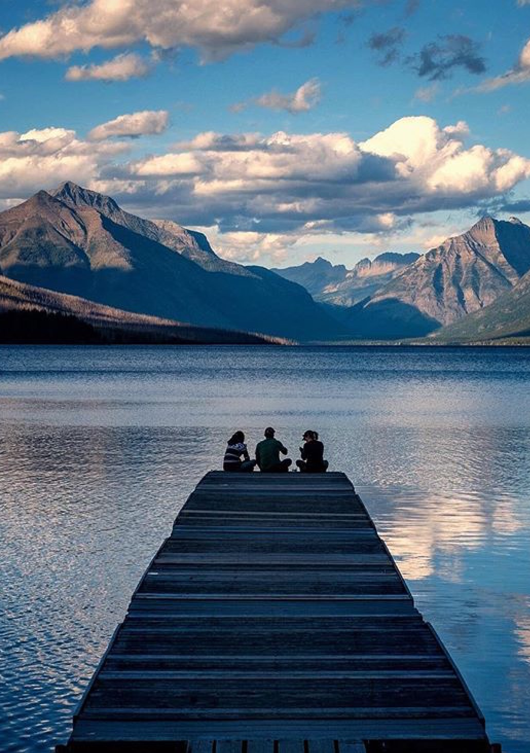
Kultuuriline aspekt meie külas
Elu loodusega kooskõlas
Usuvabadus
Pööripäevade tähistamine
Talgud
Vabatahtlik paastuaeg

Slide 19
Aastavahetumine
Kevadine pööripäev
Kevad-suvised pannkoogihommikud
Suvine pööripäev-matk valgest hetkest valgesse
Augusti täheööd kupli katuseaias
Sügisene pööripäev-lõkke tegmine, tuhas küpsetatud juurviljad
Sügis-talvised lugude, jämmi, koosolemise õhtud
Talvine pööripäev-matk tõrvikutega
Talgud suuremate ühistööde jaoks

Slide 20
Keda me ootame elama/külla?
Inimesi, kes on huvitatud meie kogukonna põhimõtetest ja traditsioonidest
Inimesed, kes soovivad aega veeta puutumatus looduses ja sportlikult aega viita
Inimesed, kes soovivad meie kogukonna tegevusse panustada

Slide 21
ELA OMA ELU PARIMAL VIISIL!

